Slide 1
DHZ a DHZo Valaská
Tomáš Kožiak Juraj Štulajter
VIII.B

Slide 2
História
Založenie 6.jún 1924
V roku 1935 bola v DHZ zavedená funkcia predsedu zboru
V roku 1949 bol zavedený útvar dorastencov
V roku 1967 bol založený požiarny krúžok pri ZDŠ na Školskej ulici

Slide 3
Bývalí predsedovia
Ľudevít Papsun 1935-1943
Arpád Kaliský 1948-1951
František Štubňa 1951-1954
Emil Mojžiš 1955-1959
Šimon Kupec 1960-1961
Jozef Kupčok 1964-1965
Vladimír Kúdelka 1966-1968
Milan Kúdelka 1969-1974

Slide 4
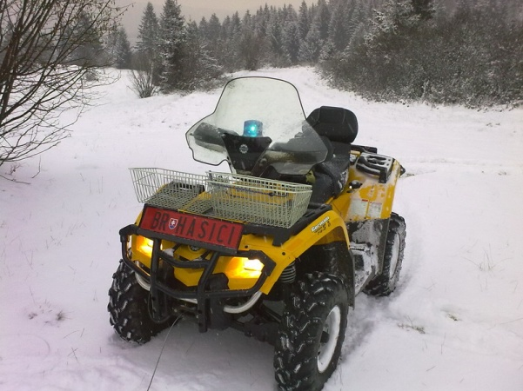
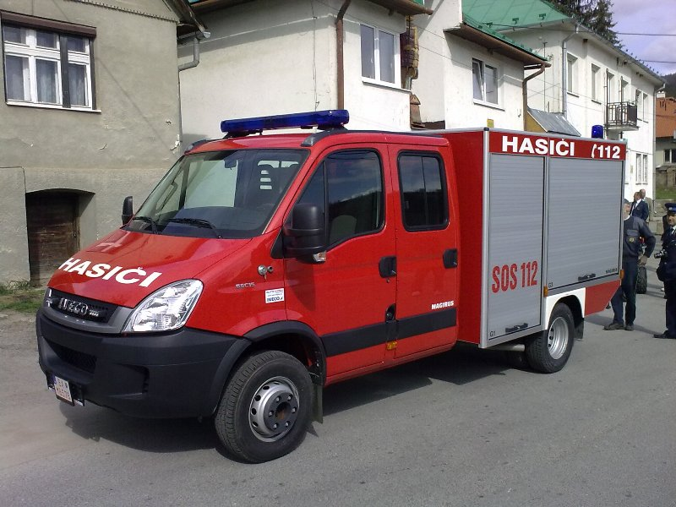
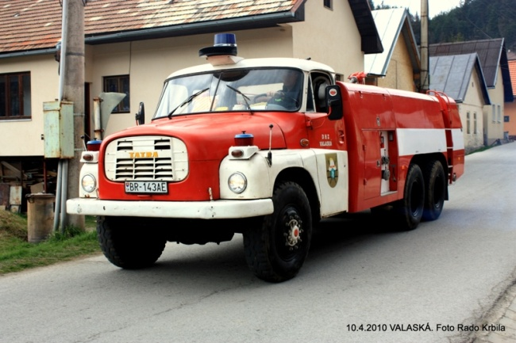
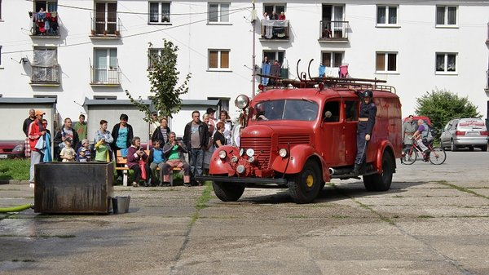
Plná výbava zásahovej jednotky

Slide 5
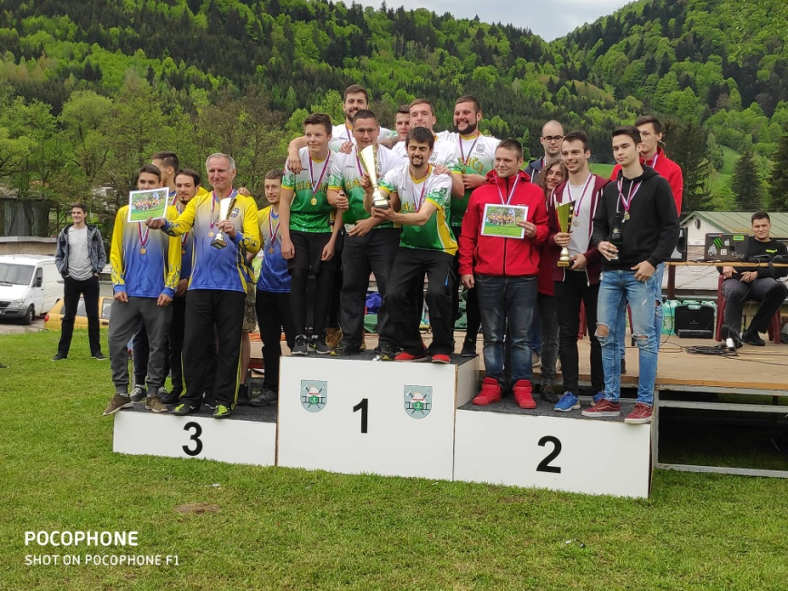
Valaská-Bobolák Hasičský športový tým
Strojník: Adam Krbila
Sací kôš: Jakub Strmeň
Spoj: Marek Mikloško
Spojkár: Tomáš Kožiak
Rozdelovač: Pavol Štrba
Ľavý Prúd: Filip Kramla
Pravý Prúd: Ján Chudic

Slide 6
Ukážka
https://www.youtube.com/watch?v=cADVaw_3XAQ
https://youtu.be/tNn4cW-aaOU

Slide 7
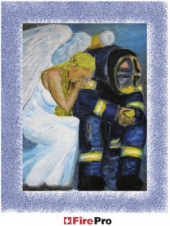
Modlitba hasiča
Nech kedykoľvek požiar vzplanie, ja splním svoju povinnosť.
Životy spasiť pane, daj že mi sily dosť.
V náručí vyniesť dieťa, kým ešte nevyprší čas.
Ale i otca, matku, ktorá má sivý vlas.
Na stráži stojím stále, pretože povolaný som,
pred ohňom chrániť svojich, blížneho, i jeho dom.
Ak z tvojej vôle má sa stať, že sám pri tom život stratím,
požehnaj Pane mojej rodine, a láskavou rukou vráť im,
čo pri plnení poslania iným som dal.
AMEN

Slide 8
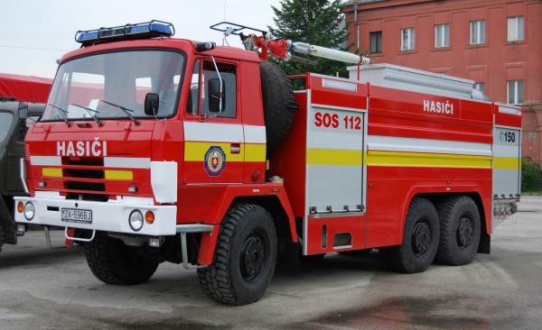
Ďakujeme za pozornosť

